Slide 1
Wypływ metod czyszczenia danych na jakość klasyfikatorów
Dominik Machnik
Rzeszów 22.01.2026

Slide 2
Cel Pracy
Celem pracy jest zbadanie, w jaki sposób różne metody czyszczenia danych wpływają na jakość modeli klasyfikacyjnych stosowanych w uczeniu maszynowym. W ramach pracy zostaną przeanalizowane różne metody czyszczenia danych (np. usuwanie wartości odstających, uzupełnianie braków danych, normalizacja atrybutów), a następnie porównana zostanie ich skuteczność w kontekście wybranych algorytmów klasyfikacyjnych. Opracowane eksperymenty pozwolą ocenić, w jakim stopniu jakość danych wejściowych wpływa na końcowe wyniki klasyfikacji.

Slide 3
Wykorzystane zbiory danych
Zapalenie naczyń:
Wymiary:
848 wierszy,
144 kolumny.
Kolumna decyzyjna: Zgon - postać binarna, numeryczna (0 lub 1).
0 = Przeżycie,
1 = Zgon.
Diabetes:
Wymiary:
768 wierszy,
9 kolumn.
Kolumna decyzyjna: decision – postać tekstowa
(tested_negative, tested_positive)
Wymaga mapowania na liczby przed użyciem w modelach (np. negative -> 0, positive -> 1).
Heart Disease:
Wymiary:
270 wierszy,
14 kolumn.
Kolumna decyzyjna: diagnoza – numeryczna (1 lub 2)
Mapujemy to jako
1 -> 0 i 2 -> 1.

Slide 4
Symulacja błędów
Aby zapewnić obiektywne warunki testowe, nie polegano na przypadkowych błędach. Czyste zbiory danych zostały poddane kontrolowanej degradacji w trzech poziomach nasilenia: 15%, 25% oraz 50%.
Typy wprowadzonych uszkodzeń:
Braki Danych (NaN): Losowe usuwanie wartości, symulujące niekompletne rekordy medyczne.
Ekstremalne Wartości Odstające (Outliery): Mnożenie losowych wartości zmiennych ciągłych przez 100 lub 1000.
Szum Kategorialny: Wprowadzanie wartości spoza domeny (np. wartość '9' w polach binarnych 0/1).

Slide 5
Metody Naprawcze
W badaniu przeanalizowano 7 różnych wariantów przygotowania danych:
_raw: Brak naprawy (dane surowe z błędami technicznymi -999).
_1_norm: Wyłączna normalizacja (Min-Max).
_2_fill: Wyłączna imputacja braków (Mediana).
_3_remove: Wyłączne usuwanie outlierów.
_4_remove_fill: Usuwanie Outlierów + Imputacja braków.
_5_remove_norm: Usuwanie Outlierów + Normalizacja.
_6_fill_norm: Imputacja + Normalizacja.
_7_all: Usuwanie Outlierów + Imputacja + Normalizacja.

Slide 6
Przegląd Algorytmów Klasyfikacji
Wybrano cztery modele reprezentujące różne rodziny matematyczne, aby sprawdzić ich wrażliwość na jakość danych:
Random Forest (RF): Zespół drzew decyzyjnych. Teoretycznie odporny na brak skalowania i wartości odstające.
XGBoost (XGB): Algorytm typu Gradient Boosting. Znany z wysokiej skuteczności i odporności na braki danych.
Naive Bayes (NB): Model probabilistyczny oparty na rozkładzie Gaussa. Bardzo wrażliwy na outliery, które zaburzają średnią i wariancję.
Sieć Neuronowa (MLP): Wielowarstwowy Perceptron. Wymaga danych znormalizowanych do przedziału 0-1.

Slide 7
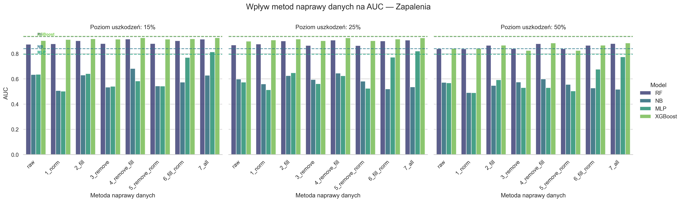
Wyniki AUC dla Zbioru zapalenia naczyń

Slide 8
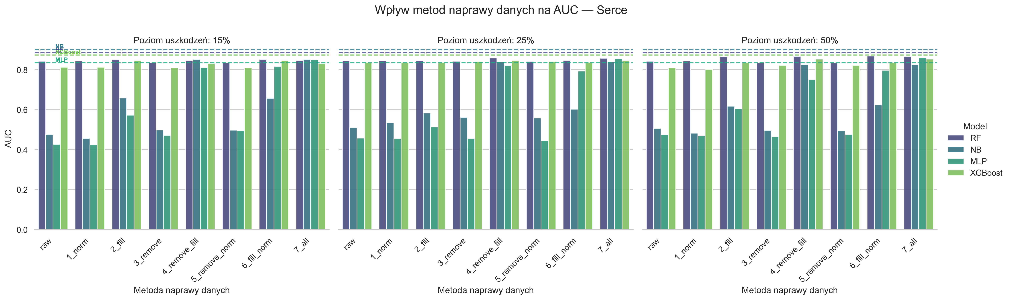
Wyniki AUC dla Zbioru Serce

Slide 9
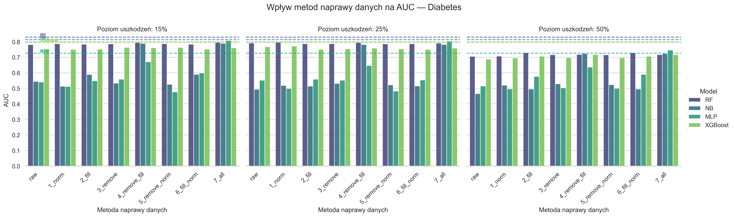
Wyniki AUC dla Zbioru Diabetes

Slide 10
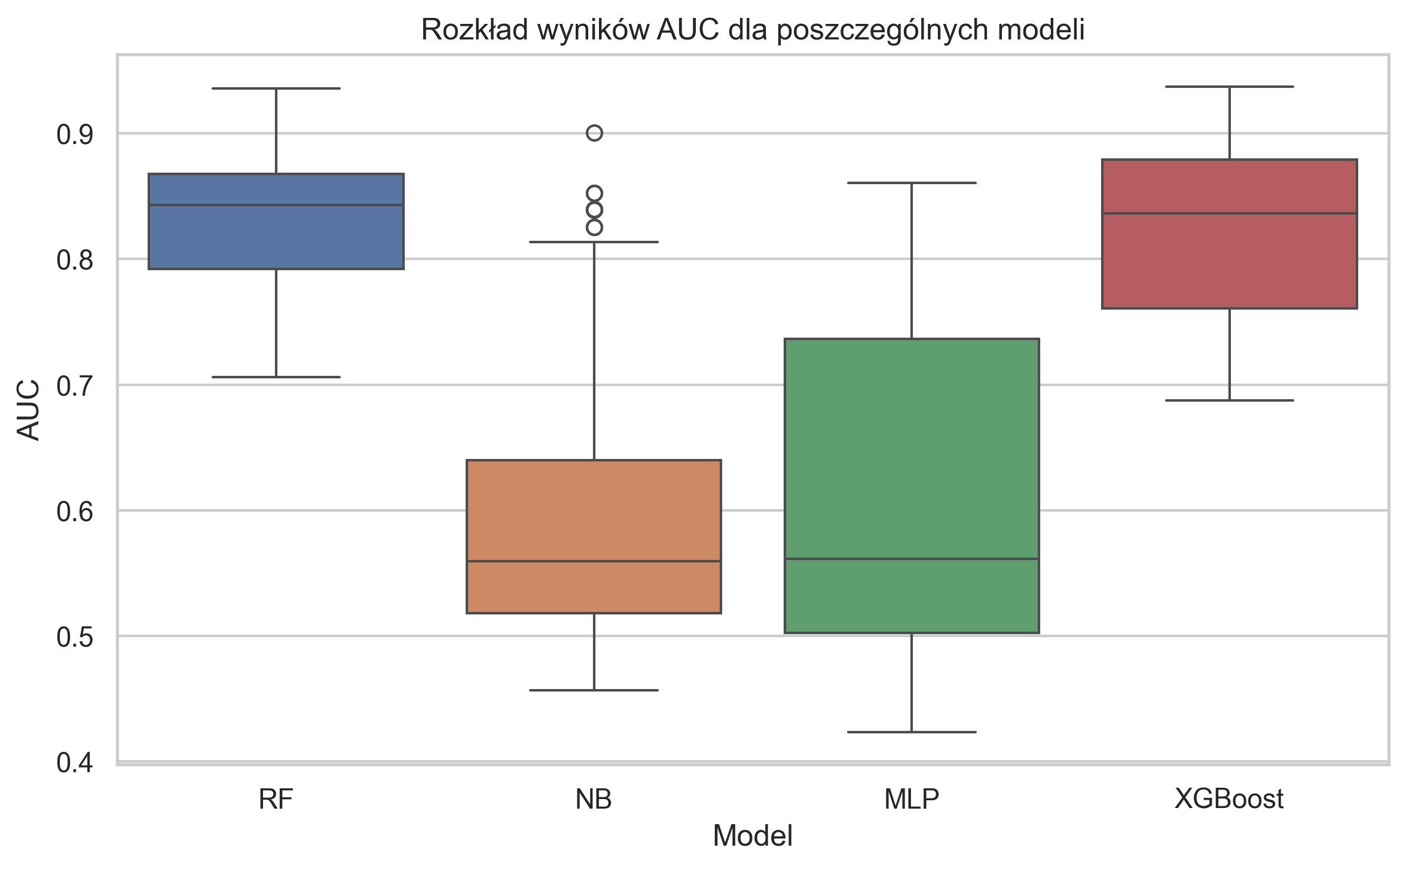
Globalna Stabilność Modeli
Wykres pudełkowy przedstawia rozkład wyników AUC dla wszystkich zbiorów i poziomów uszkodzeń.
Modele RF i XGBoost wykazują bardzo wąski rozstęp międzykwartylowy. Oznacza to, że działają skutecznie niemal niezależnie od tego, czy dane są czyste, czy zepsute.
Modele Wrażliwe: MLP i NB charakteryzują się ogromną zmiennością. Ich "wąsy" sięgają bardzo nisko (AUC ~0.5), co oznacza, że przy niewłaściwej metodzie czysczenia lub jej braku działają niewłaściwie.

Slide 11
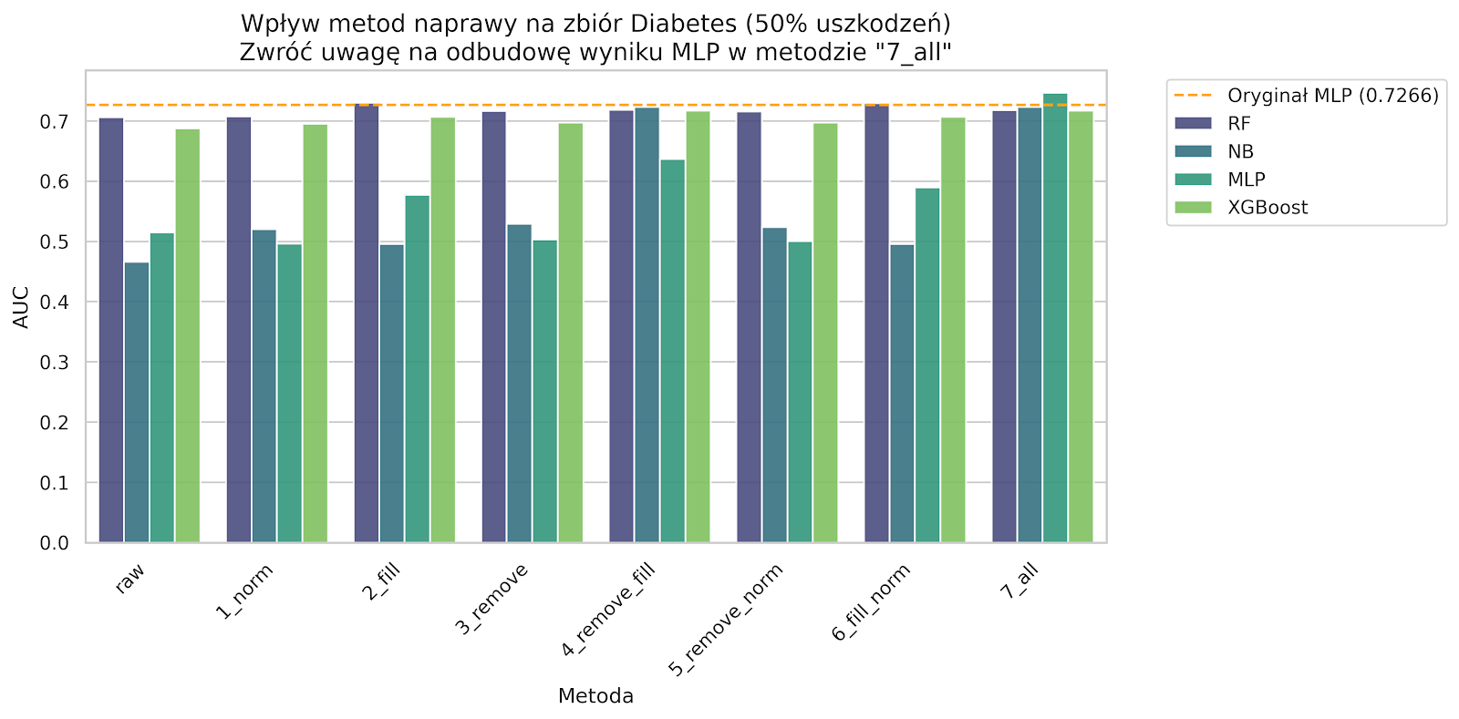
Pozytywny wpływ czyszczenia danych na Sieć neuronową
Szczegółowa analiza (Na przykładzie zbioru Diabetes, 50% uszkodzeń): Ten wykres idealnie ilustruje kluczowy wniosek pracy:
Metoda _1_norm (3. słupek): Sama normalizacja przy obecności outlierów powoduje, że MLP osiąga wynik AUC ~0.50. Błędy "spłaszczają" poprawne dane do zera, uniemożliwiając sieci naukę.
Metoda _7_all (Ostatni słupek): Zastosowanie pełnej sekwencji naprawczej przywraca skuteczność MLP do poziomu ponad 0.75 AUC, co jest wynikiem zbliżonym do oryginału (pomarańczowa linia przerywana).

Slide 12
Propozycje Dalszych prac
Analiza dodatkowych zbiorów danych
Wykorzystanie innych metod normalizacji (np. Z-score)
Wykorzystanie innego sposobu imputacji (np. KNN Imputer)
Rozpoczęcie pracy nad częścią teoretyczną pracy.

